Slide 1
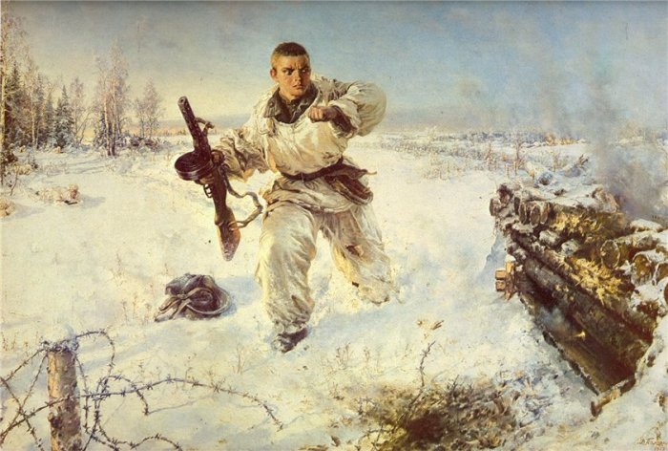
Подвиг Александра Матросова
Презентация
Ученика
5 Б класса
Слепцова Андрея

Slide 2
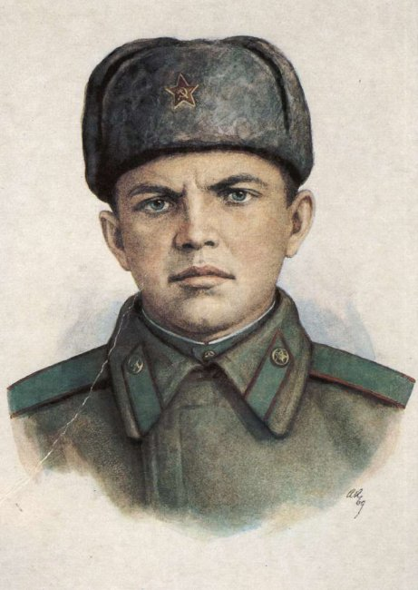
Подвиг Александра Матросова стал настоящим символом мужества, героизма и воинской доблести, любви к Родине и бесстрашия!
Подвиг вошел в историю Великой Отечественной войны.

Slide 3
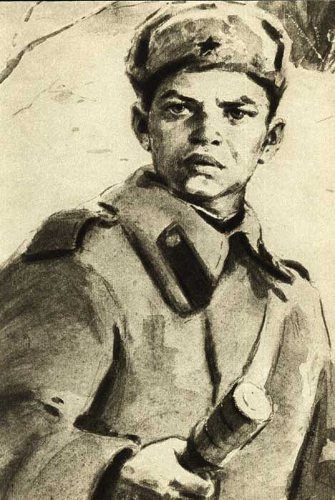
Матросов Александр Матвеевич - стрелок-автоматчик 2-го отдельного батальона 91-й отдельной Сибирской добровольческой бригады имени И.В. Сталина 6-го Сталинского Сибирского добровольческого стрелкового корпуса 22-й армии Калининского фронта, красноармеец.
Родился 5 февраля 1924 года в городе
Екатеринославе (ныне Днепропетровск - административный центр Днепропетровской области Украины)
Русский
Член ВЛКСМ
Рано лишился родителей. 5 лет воспитывался в Ивановском режимном детском доме (Ульяновская область)

Slide 4
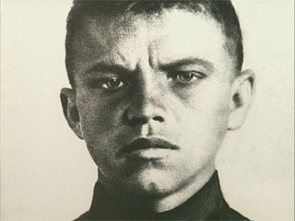
В Красную Армию призван Кировским райвоенкоматом города Уфы Башкирской АССР в сентябре 1942 года и направлен в Краснохолмское пехотное училище (октябрь 1942 года), но вскоре большую часть курсантов направили на Калининский фронт.
В действующей армии с ноября 1942 года. Служил в составе 2-го отдельного стрелкового батальона 91-й отдельной Сибирсккой добровольческой бригады имени И.В. Сталина (позже 254-й гвардейский стрелковый полк 56-й гвардейской стрелковой дивизии, Калининский фронт). Некоторое время бригада находилась в резерве. Затем её перебросили под Псков в район Большого Ломоватого бора. Прямо с марша бригада вступила в бой.

Slide 5
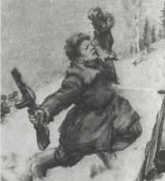
27 февраля 1943 года Шел ожесточенный бой у небольшого поселка Чернушки Псковской области. Советские солдаты попали под мощный пулемётный огонь фашистов. Вражеский пулеметный огонь, который велся из дзота (полевого оборонительного сооружения) стал преградой продвижению наших войск. Один пулемет противника был уничтожен штурмовой группой бронебойщиков и автоматчиков, второй пулемёт уничтожила другая группа советских бойцов. А пулемет под прикрытием третьего дзота продолжал вести плотный огонь по всей лощине перед поселком.
Было сделано несколько отчаянных попыток уничтожить огневую точку противника. Но все они оказались неудачными. Взять дзот так и не удавалось. Три автоматчика попытались подползти поближе к дзоту, чтобы с близкого расстояния нанести ответный удар. Все трое погибли смертью храбрых. И вот тогда поднялся гвардии рядовой Александр Матросов, связной командира роты. Александр с гранатами и автоматом стал пробиваться к вражескому дзоту.

Slide 6
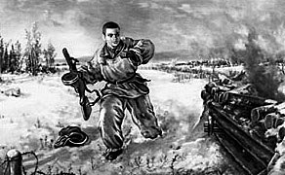
Враг, укрывшийся в дзоте, не давал идти вперед его товарищам. Он знал, что в бою на счету каждая минута, и старался как можно быстрее подобраться к дзоту. Но пулеметчик заметил его. Пулеметные очереди решетили снег позади и впереди него. Двигаться было крайне опасно. Но, как только враг смещал пулеметный огонь немного в сторону, Александр устремлялся вперед. Уже близко огневая точка, противник рядом. Одна за другой в сторону дзота полетели гранаты, брошенные гвардейцем. Они разорвались буквально у самого дзота. На секунду наступило затишье, Матросов поднялся на ноги и сделал длинный прыжок вперед. Из амбразуры вновь показались вспышки выстрелов. Александр снова залег. Патроны были на исходе, гранат не было вообще. На раздумья и принятие решения оставались секунды.

Slide 7
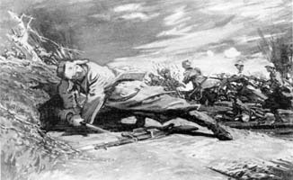
Матросов вскинул автомат и выстрелил по амбразуре. В дзоте произошел взрыв, и пулемет противника смолк. Александр снова поднялся на ноги, поднял над головой автомат и громко крикнул своим боевым товарищам: «Вперед!». Солдаты встали и бросились в атаку. Но вновь пулемет врага ожил, и из вражеского дзота вновь полился смертельный свинцовый дождь. Пришлось снова залечь. Рванувшись вперед, своим сердцем и грудью Матросов упал на огневую точку врага и заглушил дзот. Путь для продвижения его боевых товарищей вперед был открыт.

Slide 8
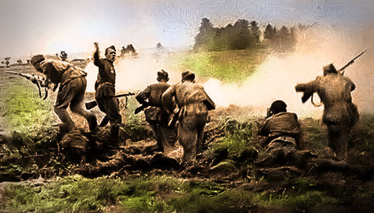
Спустя час поселок Чернушки был взят. Над этим маленьким поселком, частицей нашей Родины, был водружен Советский флаг.
Александр Матросов, как и многие его боевые товарищи, отдали свою жизнь за свободу нашей Родины.
Этот подвиг стал настоящим символом мужества, героизма и воинской доблести, любви к Родине и бесстрашия. Александру Матросову за совершенный им подвиг было присвоено звание Героя Советского Союза, посмертно. Аналогичные подвиги во время Великой Отечественной войны совершили более 400 человек, и все они герои.

Slide 9
Александр Матросов был похоронен в деревне Чернушки Локнянского района, а в 1948 году прах А.М. Матросова был перезахоронен в городе Великие Луки Псковской области на левом берегу реки Ловать на пересечении улицы Розы Люксембург и набережной имени Александра Матросова.
Через несколько дней имя Александра Матросова стало известным всей стране. Подвиг Матросова был использован находившимся случайно при части журналистом для патриотической статьи.
При этом дату смерти Героя перенесли на 23 февраля, приурочив подвиг ко дню рождения Красной Армии. Несмотря на то, что Александр Матросов был не первым, кто совершил подобный акт самопожертвования, именно его имя было использовано для прославления героизма советских солдат.

Slide 10
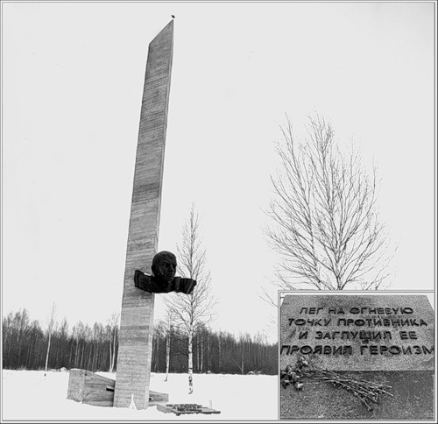
Памятная стела на месте подвига Александра Матросова у деревни Чернушки
(Локнянский район, Псковская область).

Slide 11
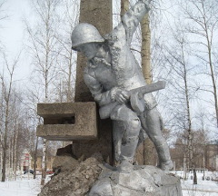
Указом Президиума Верховного Совета СССР от 19 июня 1943 года за образцовое выполнение боевых заданий командования на фронте борьбы с немецко-фашистским захватчиками и проявленные при этом мужество и героизм красноармейцу Матросову Александру Матвеевичу посмертно присвоено звание Героя Советского Союза.
8 сентября 1943 года приказом народного комиссара обороны СССР И.В. Сталина имя А.М. Матросова было присвоено 254-му гвардейскому стрелковому полку, а сам он навечно зачислен в списки 1-й роты этой части. Это был первый приказ НКО СССР в годы Великой Отечественной войны о зачислении павшего Героя навечно в списки воинской части.
Памятник Александру Матросову, г.Коряжма

Slide 12
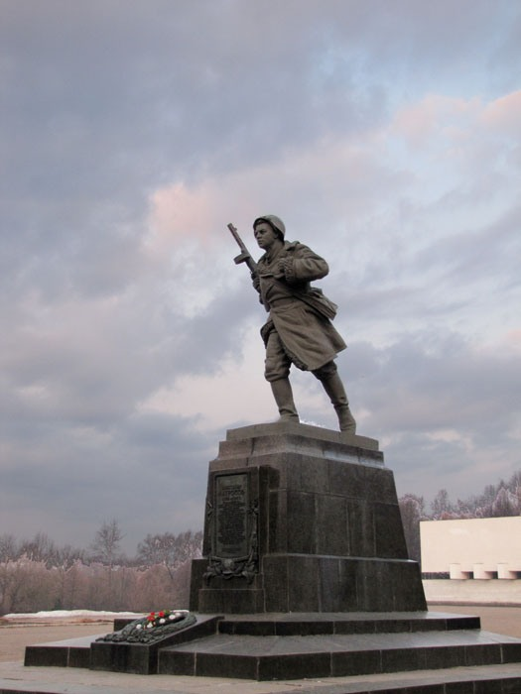
Памятник Александру Матросову
в Великих Луках.
Скульптор Е.В. Вучетич

Slide 13
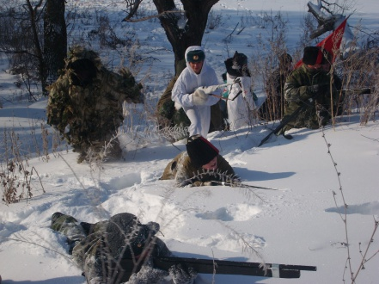
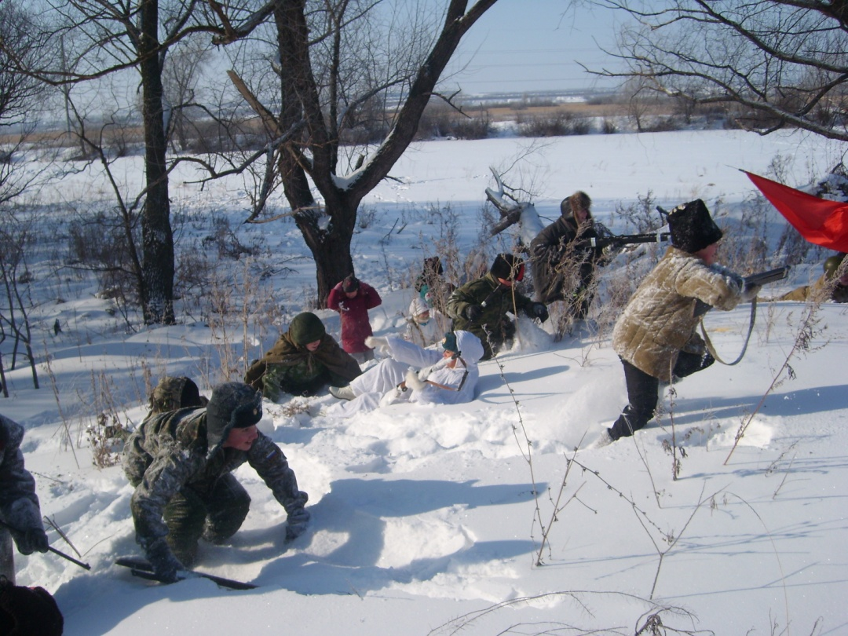
В Ульяновске реконструировали подвиг Александра Матросова

Slide 14
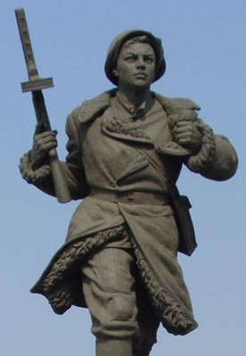
Владимир Балыкин
Три шага до дзота...
Строчит пулемёт,
Завязла пехота,
Ни шагу вперёд...
Расстрельное поле,
Смертельный огонь,
Несчётные пули
Считал батальон...
Солдатская доля,
Израненный снег,
И каждая пуля
Натянутый нерв...
Мгновенный,
в три шага
И в вечность,
бросок...
Россию
в Чернушках
От пули фашистской,
По-русски
собою
закрыл
паренёк...

Slide 15
Спасибо за внимание

